Slide 1
NEWSTART ENGLISH FOR VOCATIONAL SCHOOLS
新起点中职英语

Slide 2
目 录
一、编写背景
二、编写团队
三、教材特色与创新
四、教材框架结构
五、单册教材结构
六、单元栏目组成
七、以样章单元为例的走入式介绍

Slide 3
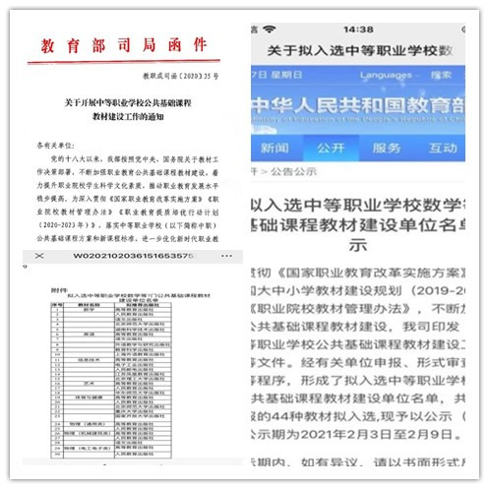
一、编写背景
2020年11月6日，教育部职成教司发布《关于开展中等职业学校公共基础课程教材建设工作的通知》，启动7门公共基础课程教材建设工作。
2020年11月27日，上海外语教育出版社提交申报立项文件。
2021年2月3日，教育部颁布评选结果，上海外语教育出版社教材成功入围。

Slide 4
二、编写团队
主编：
梅德明 （上海外国语大学教授、博士生导师，中国外语战略研究中心学术委员会主任）
副主编：
谢永业 上海工商外国语学校，正高级教师
赵美娟 （上海外国语大学教授，高翻学院党委书记）
吴文斌 上海工业技术学校教务处主任
编者为来自上海和江苏高校的教授、讲师，以及来自江苏和浙江地区职校的教授和特级教师等

Slide 5
梅德明教授
梅德明1977年毕业于上海外国语大学英语专业并留校任教至今,历任上海外国语大学英语学院副院长、院长、出国培训部主任等职。教授、博士生导师、校一级学术骨干
自2004年起至今，在教育部担任义务教育和普通高中英语学科教材审核工作，长期担任英语组组长
自2010年起至今，连续担任了国家基础教育课程教材专家工作委员会委员、教育部基础教育课程教材专家工作委员会委员、国家教材委员会专家工作委员会委员，全程参与了英语学科基础教育课程教材的建设和审核工作
自2014年起至今，连续担任教育部普通高中英语课程标准修订组组长、教育部义务教育英语课程标准组组长

Slide 6
三、教材特色与创新
坚持立德树人，注重价值正确取向;紧扣《中等职业学校英语课程标准（2020年版）》，体现学科核心素养
针对中高职贯通，满足五年制教学需要；丰富的数字资源，有利于个性化教学并推动自主学习
选材具有时代性和经典性，能反映各行业最新发展成果；选材宣扬中华优秀传统文化、爱国主义和社会主义先进文化；选材反映科学创新精神、劳模精神、工匠精神，注重文化的传承与创新
教材形态新颖创新，能激发学生学习兴趣；内容切合实际，容量和难度适中，适教利学，能满足该学段学生的素质文化要求，并为技能培养打下基础
注重基础性和职业性相结合，人文性和工具性相结合，强调灵活性和选择性，彰显数字经济时代新职业特色

Slide 7
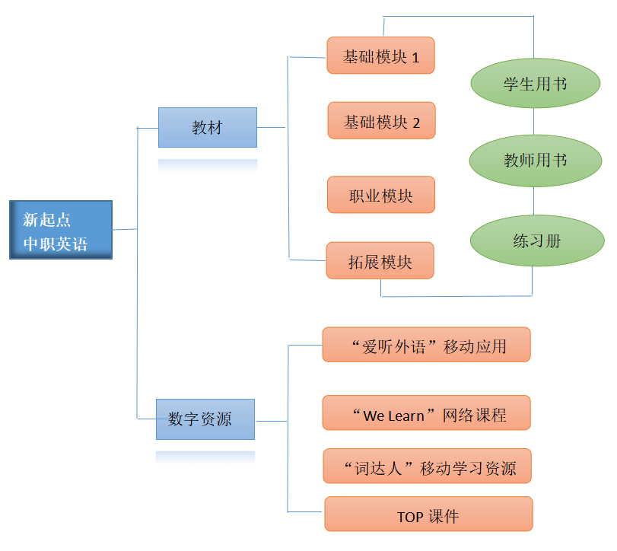
四、教材框架结构
爱听外语有声移动学习系统成功入选《2019国家新闻出版署数字出版精品遴选推荐计划》，这也是我国数字出版领域的最高奖项

Slide 8
五、单册教材结构
UNDERSTANDING
Reading (Text A + Text B)
Listening (Conversation + Short Passage)
Viewing
DISCOVERING
Prounuciation
Grammar
PRODUCING
Speaking
Writing (Passage W + Practical W)
EXTENDING
Project

Slide 9
六、单元栏目组成
1 GETTING READY
2 LISTENING, SPEAKING AND
PRONUNCIATION
3 READING
4 GRAMMAR IN FOCUS
5 DOING A PROJECT
BIG IDEA
LEARNING OBJECTIVES
QUOTATION
PROGRESS CHECKLIST

Slide 10
七、以样章单元为例的走入式介绍
“大概念”引出单元主题、概括单元主旨、引导学习方向

Slide 11
Leaning Objectives & 1 Getting Ready
目标设置维度：
职场语言沟通
跨文化理解
思维差异感知
自主学习
热身活动：
读图：激活已有知识
图片单词配对：建构话题词汇
视频：激发学习兴趣，训练“看”的技能

Slide 12
2 Listening，Speaking and Pronunciation
Listening
CONVERSATION
体现语言交际功能
SHORT PASSAGE
呼应主题，训练听力，增加语言输入

Slide 13
2 Listening，Speaking and Pronunciation
Speaking
PAIR WORK
“引导式”表达——设置生活和职场中的现实问题，要求学生分析问题并解决问题
GROUP WORK
自由表达——培养思辨能力，表达能力，倾听能力，评价能力

Slide 14
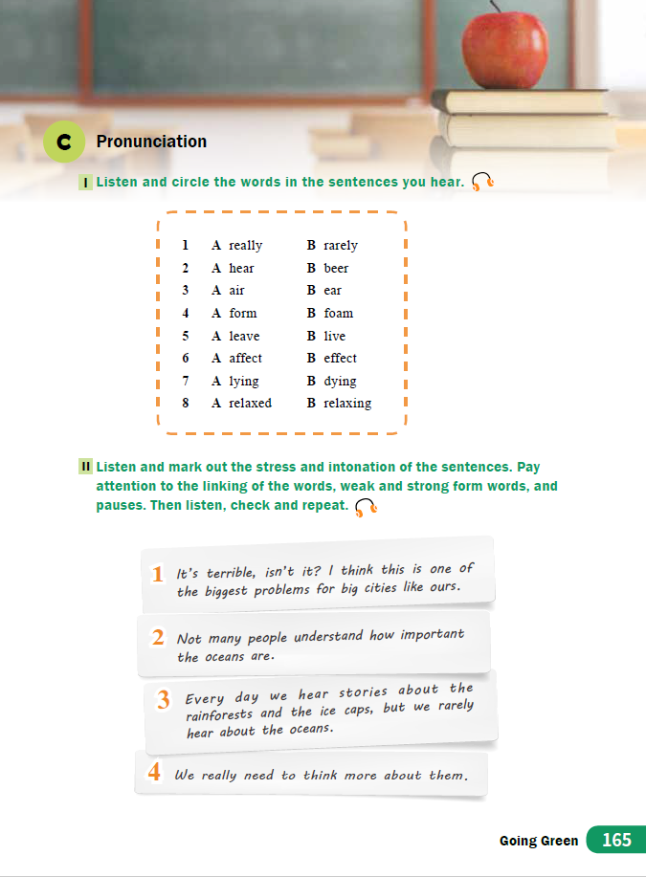
2 Listening，Speaking and Pronunciation
Pronunciation
语音部分+其他部分（含重音、语调等）
语音部分：练习 其他部分：讲解+练习
基础模块 2 综合训练，篇幅较基础模块1稍大
单元 | 语音部分 | 其他部分
1 | 8个单元音（/ɔ:/ /ɒ/ /ɜ:/ /ə/ /i:/ /ɪ/ /u:/ /ʊ/） | 单词重音
2 | 4个单元音（/ɑ:/ /ʌ/ /e/ /æ/） | 句子重音
3 | 8个双元音（/ei/ /ai/ /ɔi/ /au/ /əu/ /iə/ /εə/ /uə/） | 连读、同化
4 | 10个辅音（/p/ /b/ /t/ /d/ /k/ /g/ /f/ /v/ /ʃ/ /ʒ/） | 失去爆破、半爆破
5 | 4个辅音（/s/ /z/ /θ/ /ð/） | 弱读
6 | 6个辅音（/tʃ/ /tr/ /ts/ /dʒ/ /dr/ /dz/） | 降调
7 | 8个辅音（/m/ /n/ /ŋ/ /l/ /w/ /j/ /h/ /r/） | 升调
8 | 综合训练 | 综合训练

Slide 15
3 Reading
Text A 连续性文本阅读
读前活动
阅读策略指导
Helpful Words and Expression
Notes

Slide 16
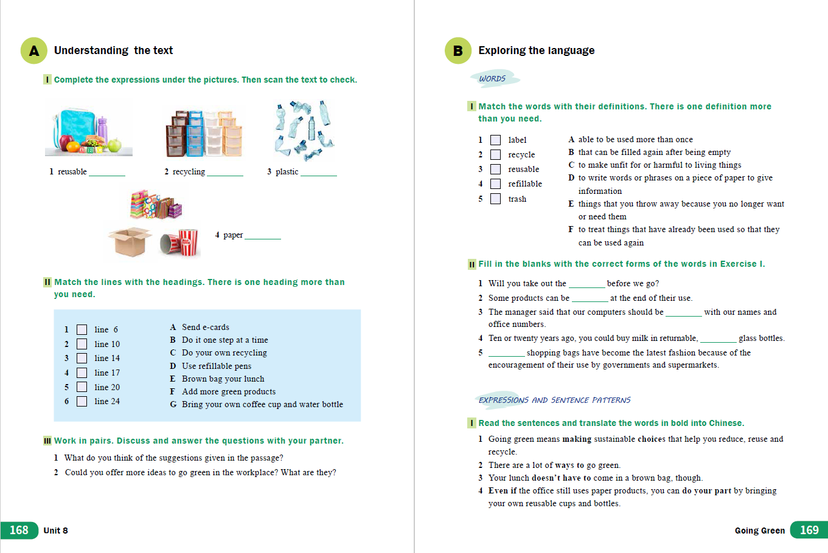
3 Reading
A
Understanding the text
Expressions
Structure
Questions about the text
B
Exploring the language
Words
Expressions and sentence
structures

Slide 17
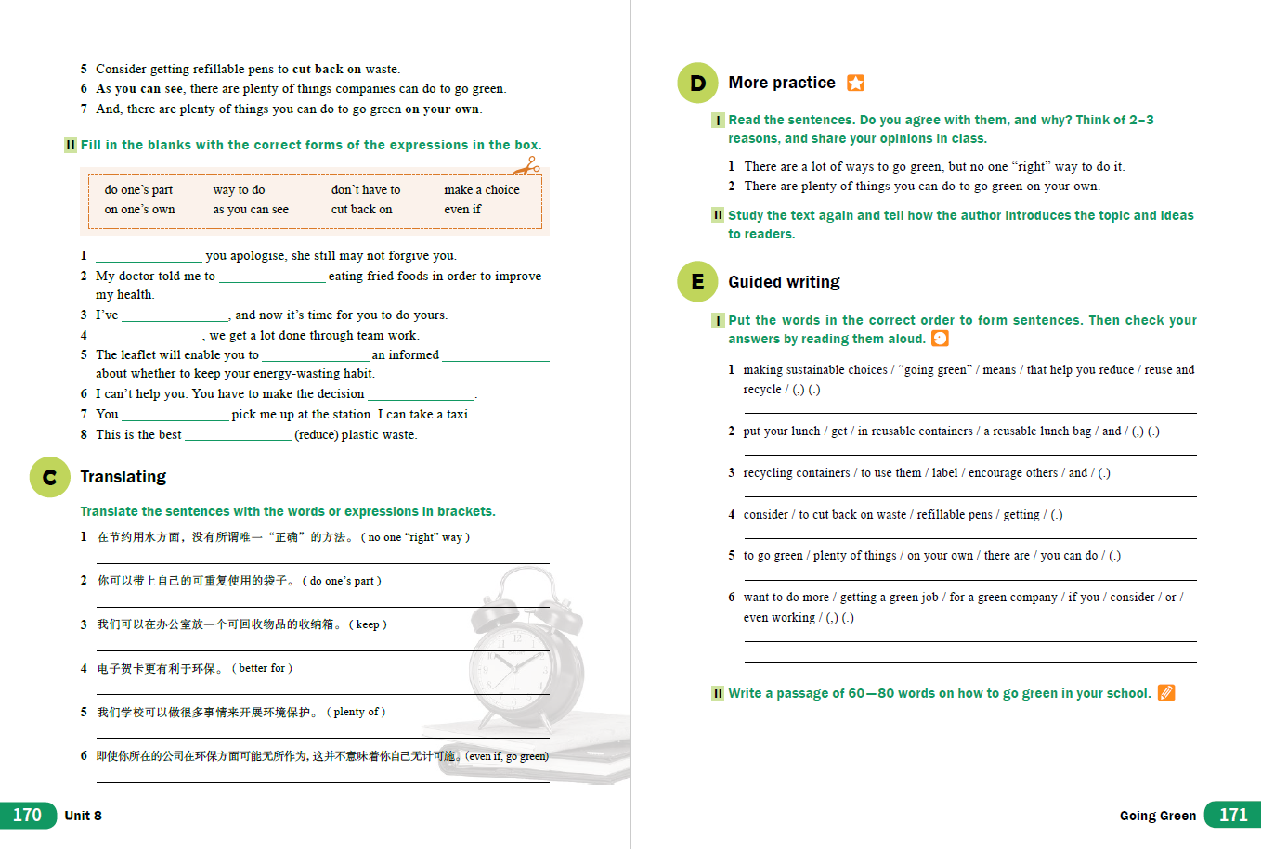
3 Reading
C
Translating
D
More practice
体现选择性
E
Guided writing
分步骤写作

Slide 18
3 Reading
Text B 非连续性文本阅读
真实场景中呈现
关注语言与文体
范例 + 仿写
文化相关

Slide 19
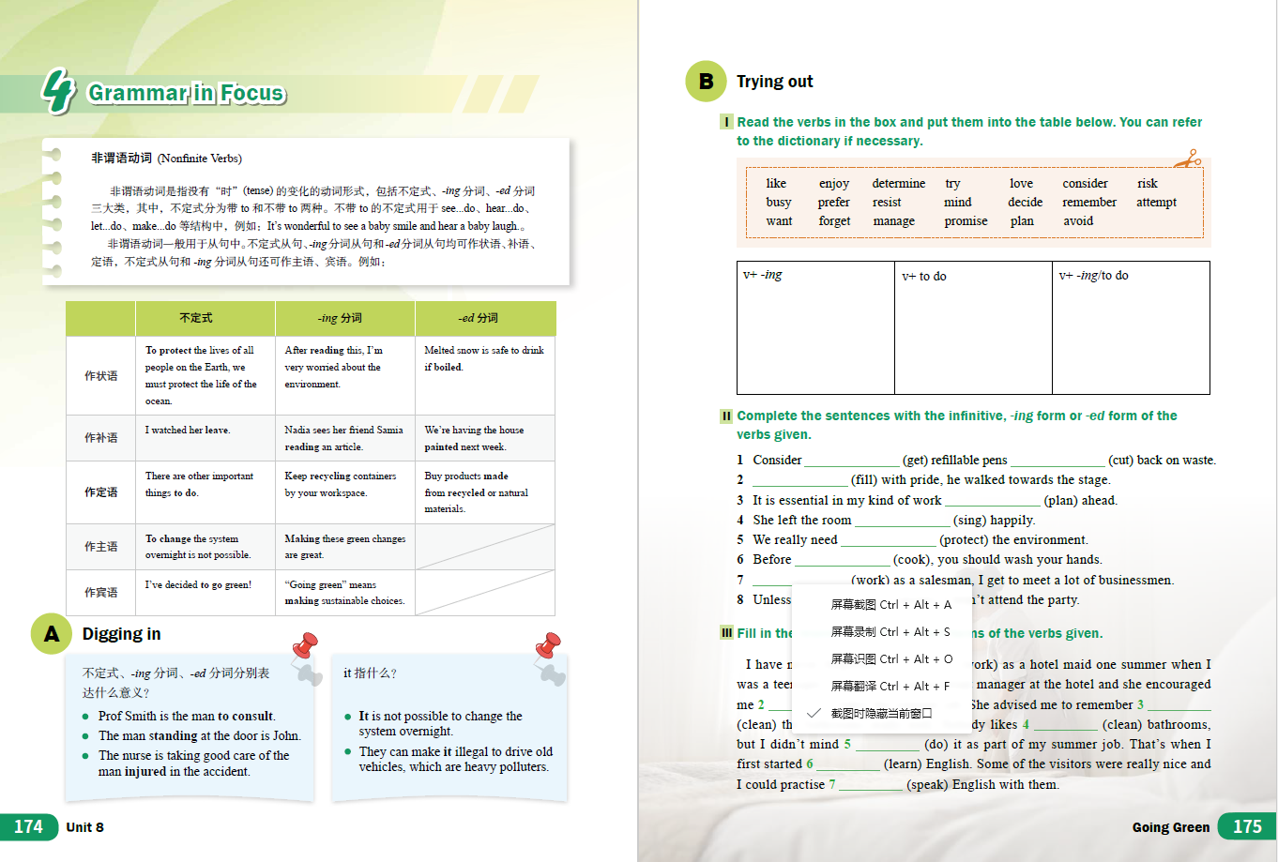
4 Grammar in Focus
覆盖《中等职业学校英语课程标准（2020年版）》中“语法项目表”中的所有句法项目。包含时态、被动语态、非谓语动词和句子种类等13项内容
Digging in
Trying out
词类+构词法 通过附录体现

Slide 20
5 Doing a Project & Quote & Progress Checklist
Doing a Project
体现选择性
鼓励三种学习方式的结合
重点培养自主学习能力
Quote
主题相关
给予启迪
Progress Checklist
全面覆盖《中等职业学校英语课程标准（2020年版）》“学业质量水平”之“水平一”的20条要求

